Slide 1
Dual-Lens Cameraを用いた
Depth Image Processingの評価
2020/02/03 @ Rutilea
Notes:
Thank you, today I would like talk about the keyword ‘DiscoGAN’ that is a strategy of machine learning to discover cross-domain relations with generative adversarial network. The motivation I choose this topic is that I could hear the AI issues continuously and get curious for how it does work? and what AI is eventually?
For this opportunity, I could understand a part of the AI, and I would like to share what I learned.

Slide 2
Depth Image Processing実装の流れ
- 環境構築
- Chessboardイメージ撮影
- Calibrationの画像処理による歪曲収差補正
- Depth Map 表示

Slide 3
環境構築
Requirements (ハードウェア) - ELP Stereo Camera*などのDual Lensカメラ // ドライブのインストールは要らない
Requirements (その他)
- Python3, OpenCV, OpenCV-Python など**
- 参考資料***のキャプチャーコードを含んだ３つのスクリプト実装
スクリプト名 | 説明
1-capture.py | デゥアルレンズカメラで撮影およびイメージの保存
2-calibrate.py | Chessboardイメージを基に歪曲収差補正処理
3-stereo_depth.py | Depth Map 表示
* http://www.webcamerausb.com/dual-lens-stereo-usb-camera-c-46/
** https://albertarmea.com/post/opencv-stereo-camera/
*** https://gist.github.com/aarmea/629e59ac7b640a60340145809b1c9013#file-1-capture-py

Slide 4
キャプチャーコードよりchessboardイメージ撮影
- コードのパスに撮影イメージ保存用のディレクトリを作成
./capture
./capture/left
./capture/right
- [python 1-capture.py]よりキャプチャーコードを実行
- 用意したchessboardを撮影・イメージを保存する
- Tips
1. 保存したイメージを次の歪曲収差補正に使う。補正には適切な画像の十分なデータ数が要求される。精度のため、64枚以上撮るのが望ましい。
2. より正確な補正のためには、近くで多様な角度から撮影して歪曲が著しく現れる画像が望ましい。

Slide 5
Calibrationの画像処理による歪曲収差補正

Slide 6
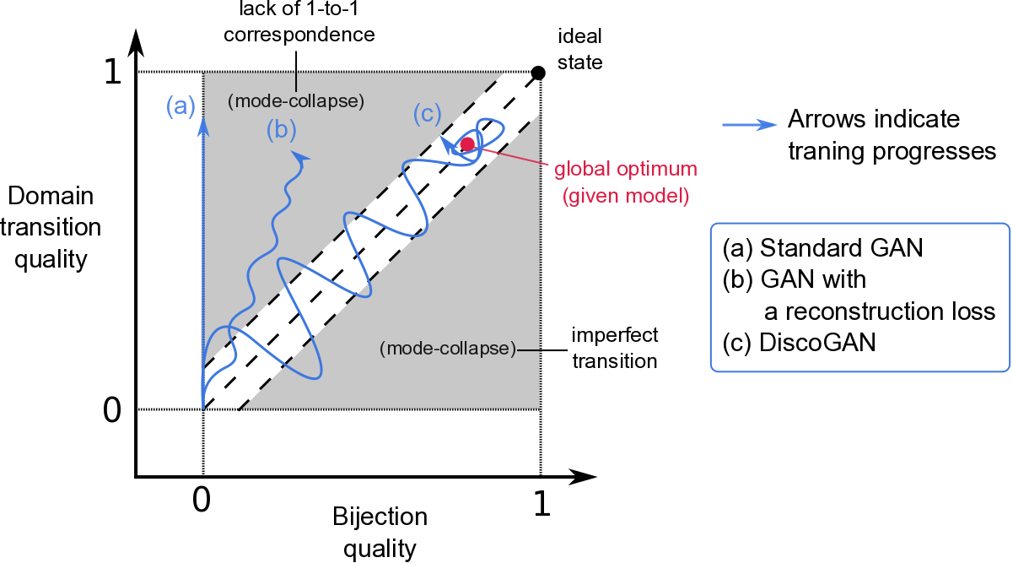
Why DiscoGAN is robust to mode-collapse?
- In DiscoGAN, two coupled models are trained together simultaneously. $G_{AB}$’s and $G_{BA}$’s share parameters.
- Constraints of coupled reconstruction losses lead to the strict bijection

